Slide 1
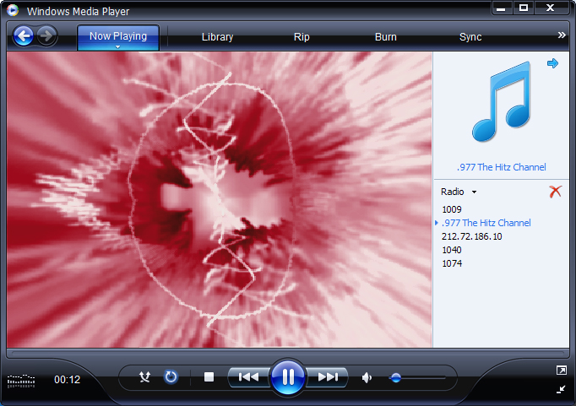
Visualisation de sons
Groupe 5A
BIDEGAIMBERRY Maxence
FAGOUR Aude
HUBLET Laurent
THYS Gabriel

Slide 2
PLAN
I - CONTEXTE
II - ARCHITECTURE
III - DIFFICULTÉS

Slide 3
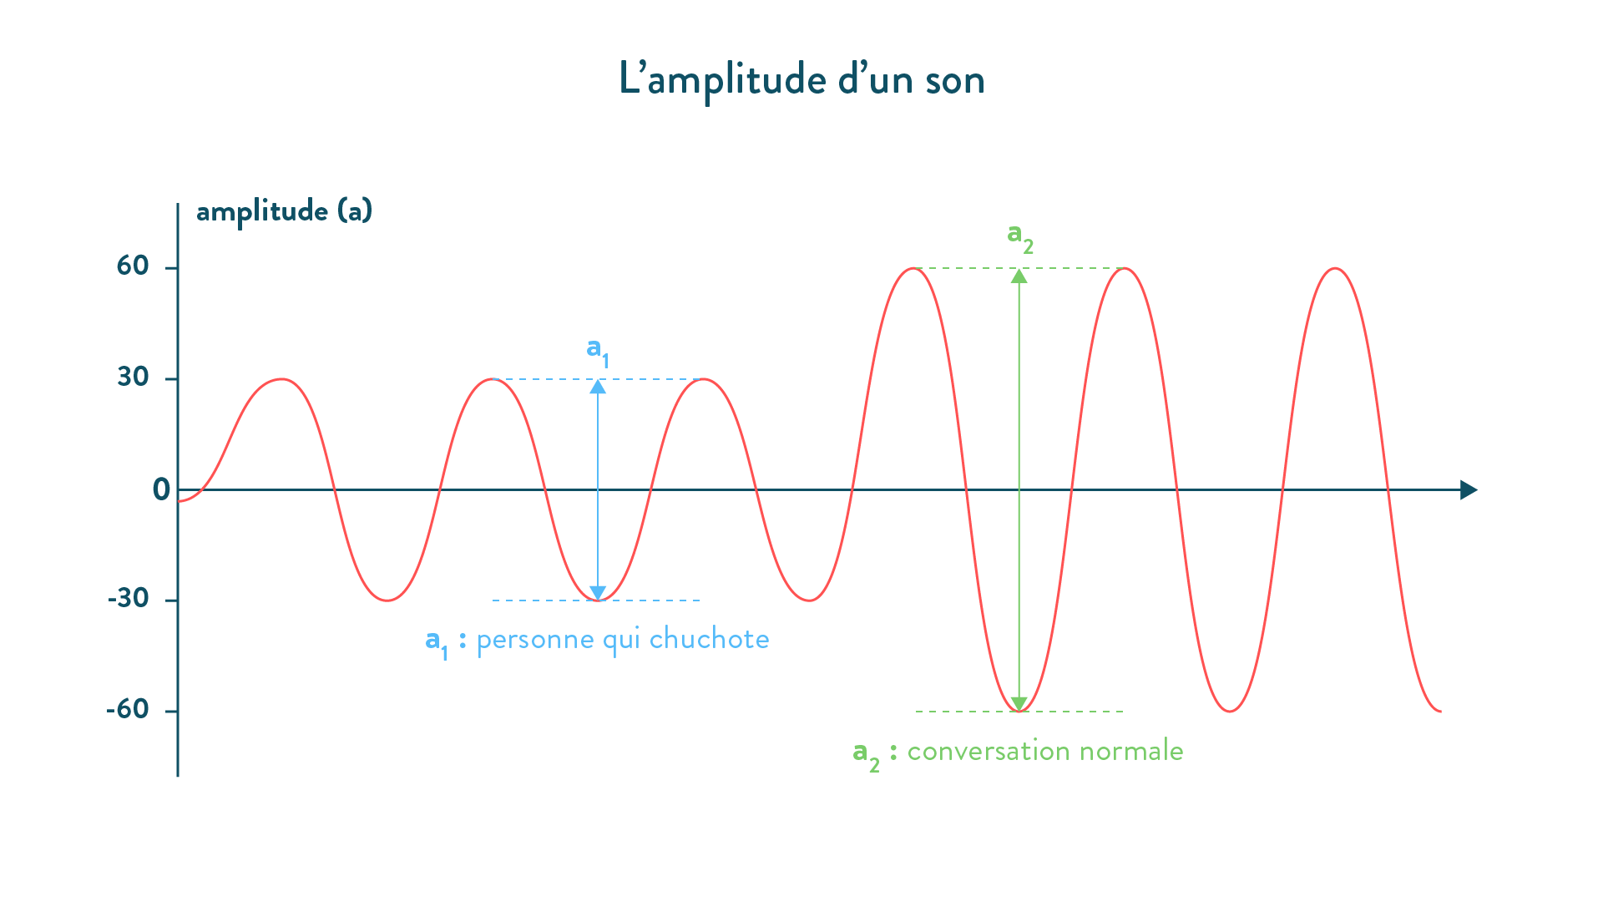
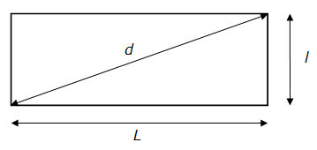
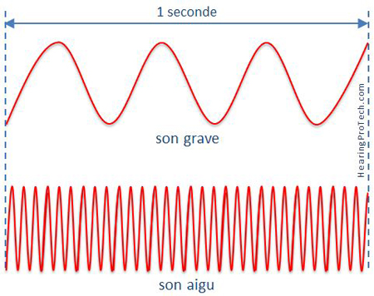

I - CONTEXTE

Slide 4
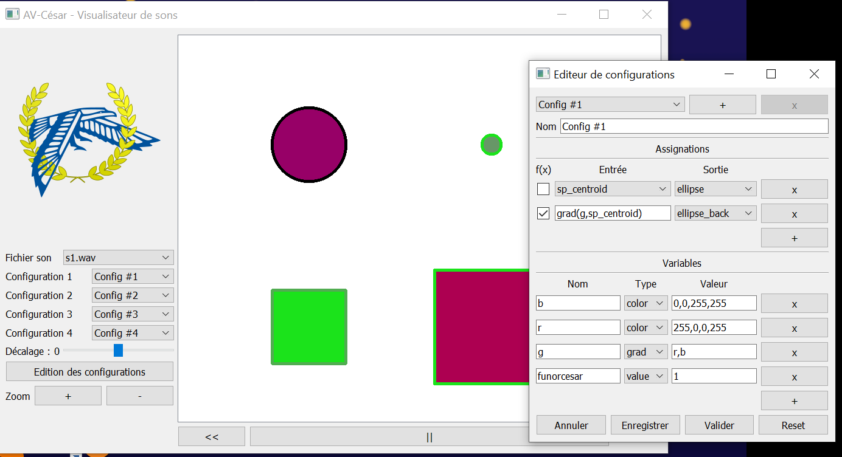

Slide 5
II - ARCHITECTURE
Acquisition des grandeurs sonores
Dictionnaire de listes
Configuration
Traitement des données
Txt de config
Liste de dictionnaires
Affichage & animation

Slide 6

II - ARCHITECTURE
Fonctionnement des configurations
UI config
WinToConf()
Ui_config.showConfig()
Save()
Objet config
Readfile()

Slide 7
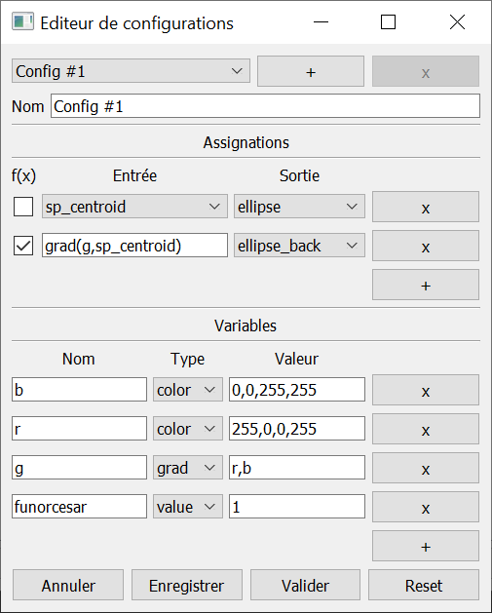
II - ARCHITECTURE Module « config_ui »

Slide 8
II - ARCHITECTURE Module « config_interpreter »
Données à chaque temps
Dictionnaire d’association
Traitement
Liste de dictionnaires des grandeurs traitées à chaque temps
formulaApplicator
formule

Slide 9
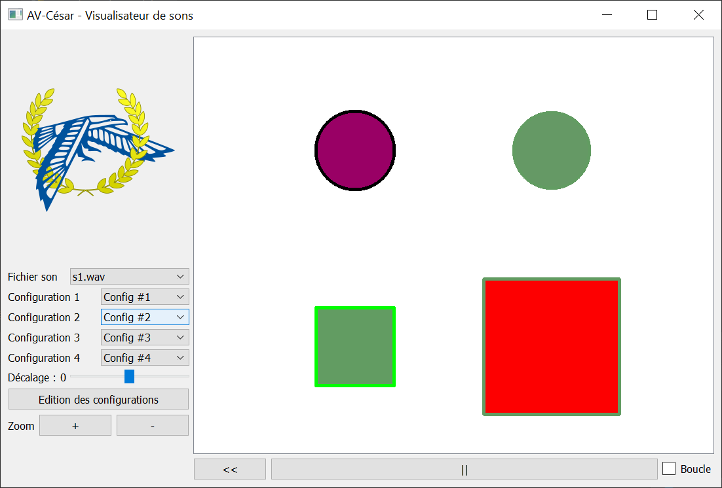
II - ARCHITECTURE Module « main_ui »

Slide 10

II - ARCHITECTURE Module « main »
InitSounds
ExtractedFeatures
LoadSound
Objet
Sound
Objet
AnalyzedSound
Tableau movement
pygame.mixer
Mixer module

Slide 11

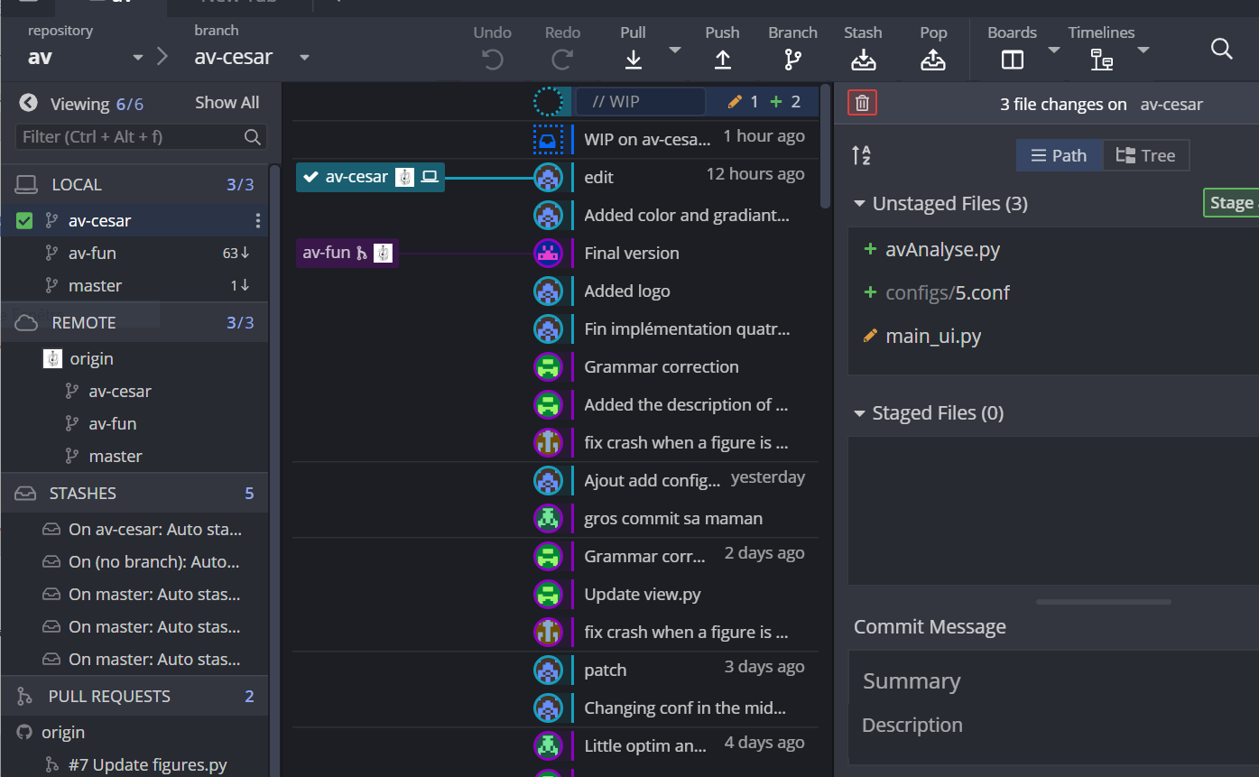


III - DIFFICULTÉS

Slide 12
CONCLUSION
Objectifs atteints (voire dépassés)
Améliorations : architecture permettant d’ajouter facilement de nouvelles grandeurs ou modifications du signal

